Slide 1


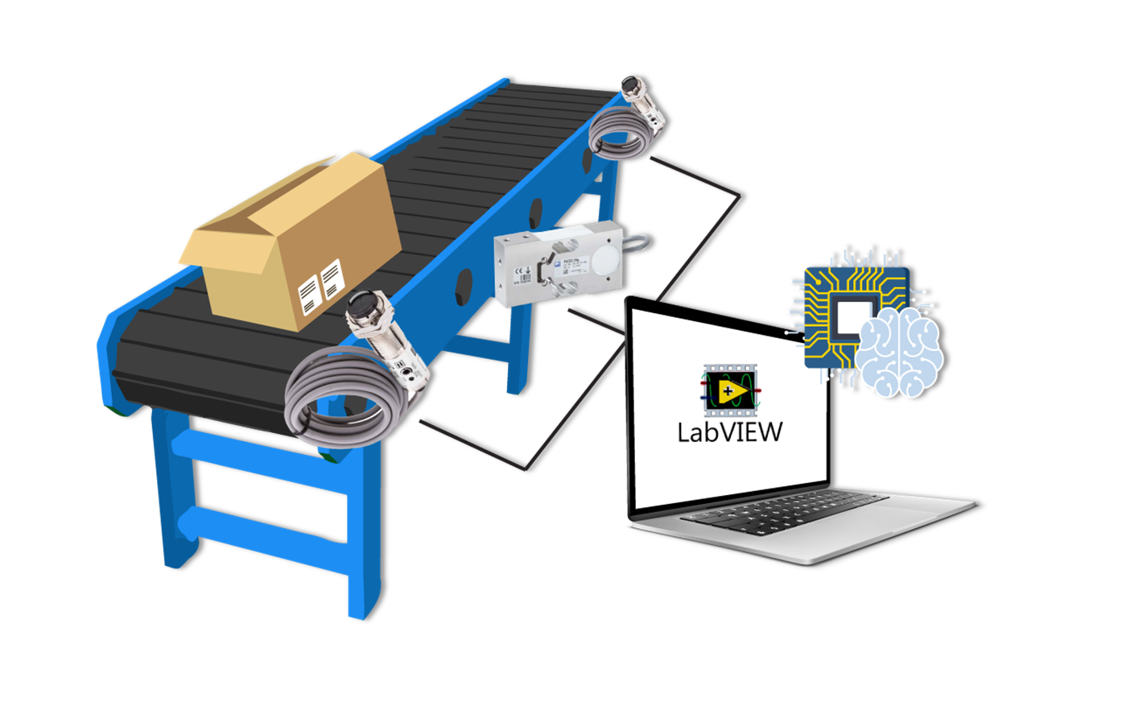
Dipartimento di Ingegneria Meccanica e Industriale
Laboratorio di Misure Industriali
Pesatura Dinamica
Referente: Prof. Davide Botturi
Studenti: Giovanni Alghisi Francesco Campregher
Marco Milanesi
Edoardo Mirandola
Abdelghani Msaad
Anno Accademico 2021-2022

Slide 2





Set Up del progetto
Fotocellula A
Fotocellula B
m
v
Daq
Cella di Carico
Algoritmi di Regressione
Stima della massa m
Machine Learning

Slide 3
Studio del Problema
Taratura Statica della Cella di Carico
Taratura Statica del Sistema di Acquisizione
Acquisizioni Dinamiche
Processing - Estrazione Features
Machine Learning
Test Finali

Slide 4
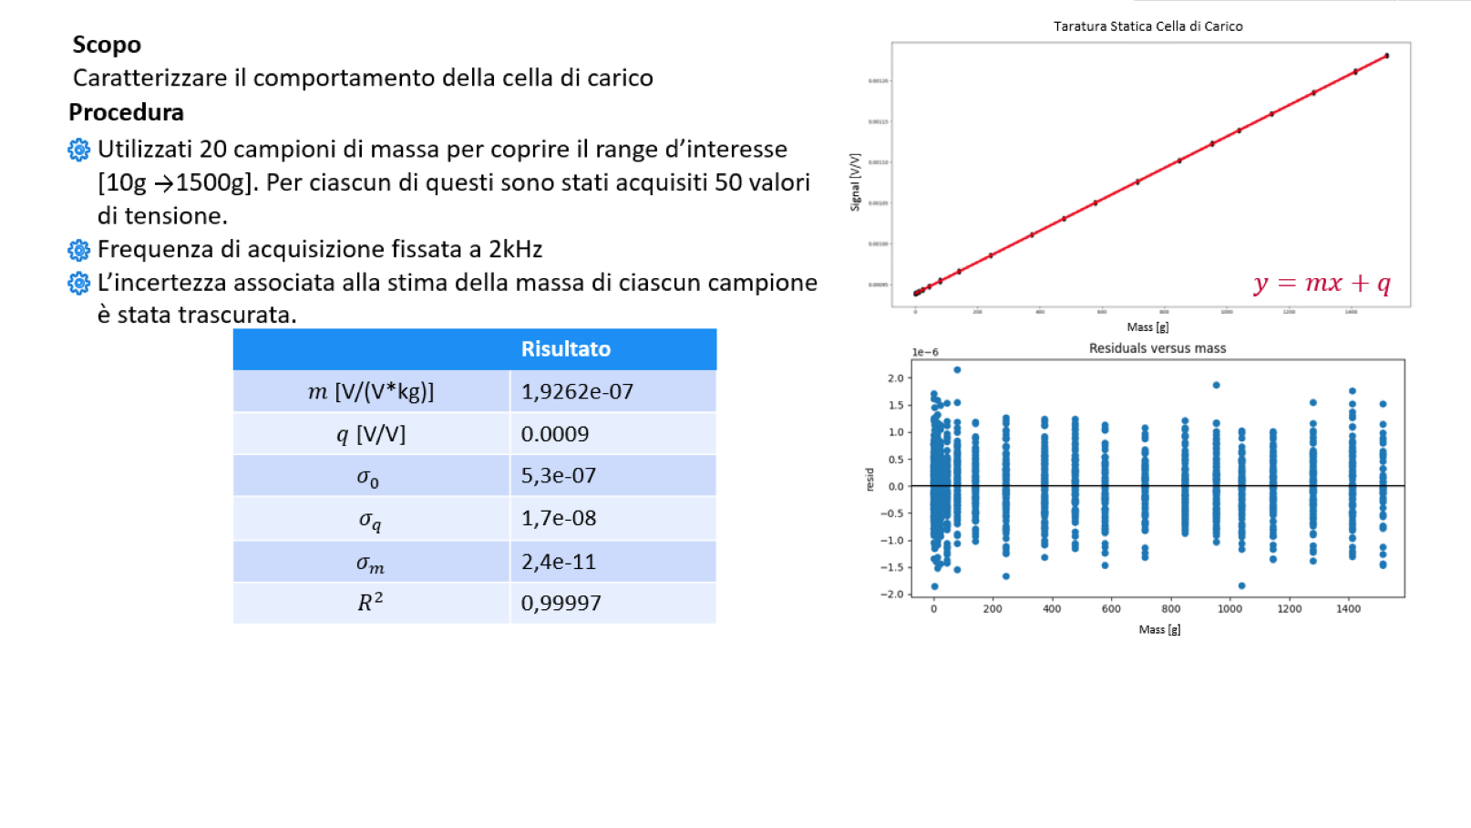
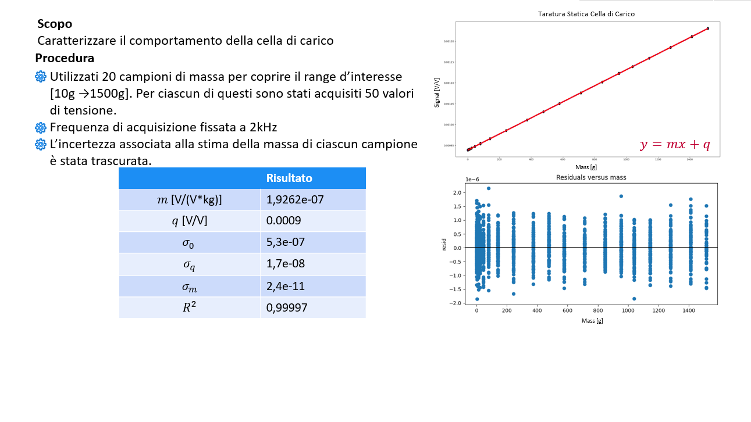
Taratura Statica
Cella di Carico

Slide 5
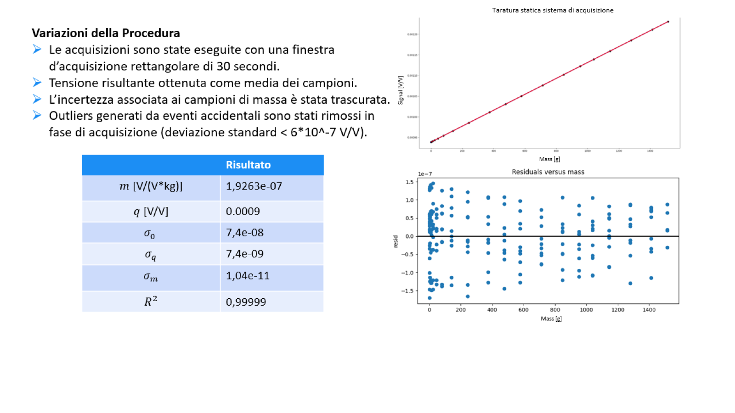

Taratura Statica
Sistema acquisizione

Slide 6
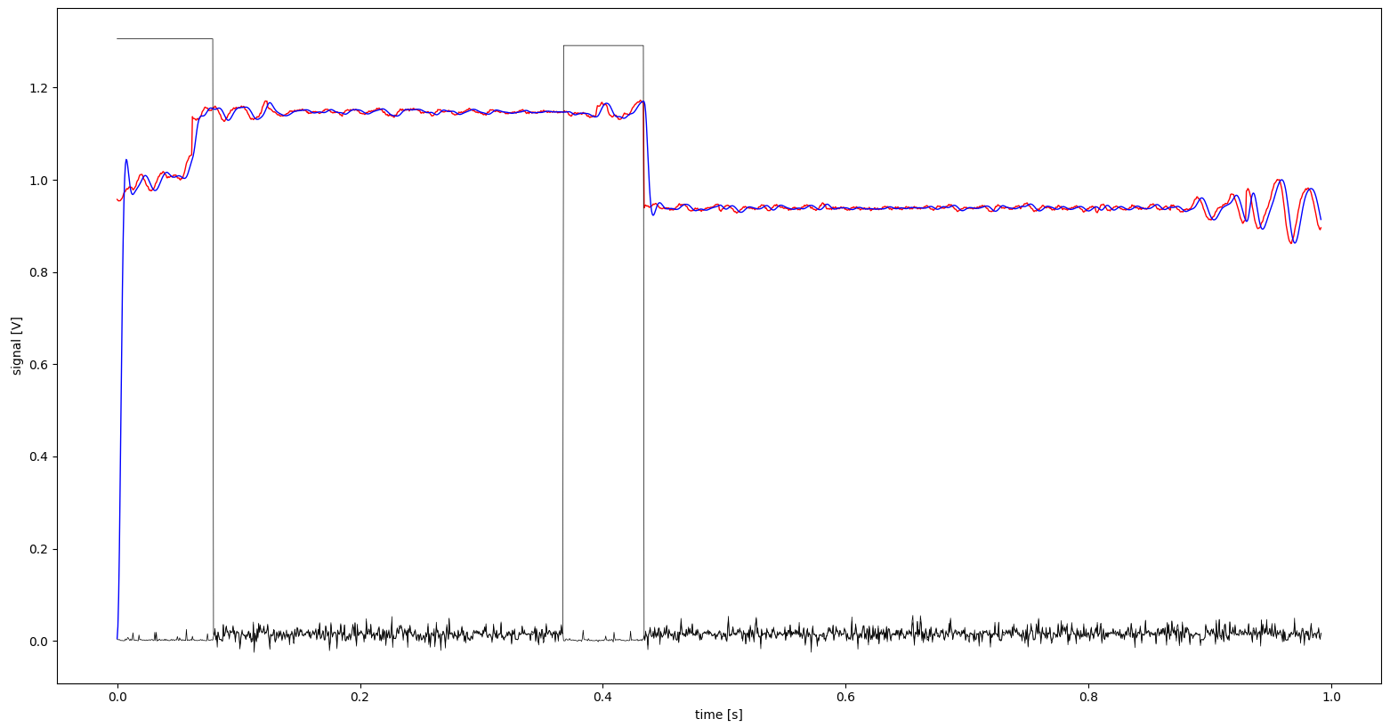
Acquisizioni
dinamica
Filtro passa basso digitale a 100 Hz dinamica del segnale contenuta entro il valore massimo di 10 Hz
3 | 4 velocità tra i [45 80] m/min
20 campioni nel range 10g -> 1500g
35 acquisizione per singolo campione massa
cella di carico
cella di carico filtrata
fotocellule

Slide 7
Processing
Estrazione features
Machine
learning
Test
finali
Regressione lineare implementata con la libreria
scikit.learn.
Media, STD deviation nel tratto tra le due fotocellule in cui segnale rilevato si è stabilizzato.
Calcolo modello lineare per identificazione continua
del peso.
Picco Overshoot / pendenza retta di salita dell’oggetto sul nastro.
Valutazione algoritmi mediante$R^{2}.$
Modifica hyper parameters per migliorare accuratezza
e efficienza degli algoritmi di machine learning.
algoritmo di PCA per semplificazione dei dati e per ridurre il numero di variabili riducendo il più possibile la perdita di informazioni.
Calcolo intervallo di confidenza.
Implementazione regressione polinomiale.

Slide 8
Problematiche Emerse
La natura prototipale del sistema fisico è fonte di importanti e dannose oscillazioni. Queste causano l’allentamento dei serraggi di alcuni
L’ambiente particolarmente rumoroso del laboratorio costringe spesso a scartare i dati acquisiti per elevate variazioni di deviazione standard
Valutazione della temperatura sulla misurazione della tensione sulla di carico

Slide 9

Grazie per l’attenzione.

Slide 10
Taratura Statica della Cella di Carico - Acquisizione
Il Sistema di Acquisizione è stato perfezionato:
Tempo di Acquisizione (perché?)
Forma della Finestra di Acquisizione (perché?)
Sistema di Eliminazione dati sospetti ad errore (Acquisizione comincia una volta che la media dei campioni di tensione rilevati presenta «derivata nulla». Eventuali scostamenti superiori una certa soglia interrompono l’acquisizione.
Forse questa parte è meglio inserirla in corrispondenza della taratura
OK, fare cenno a questa parte durante le altre diapositive

Slide 11
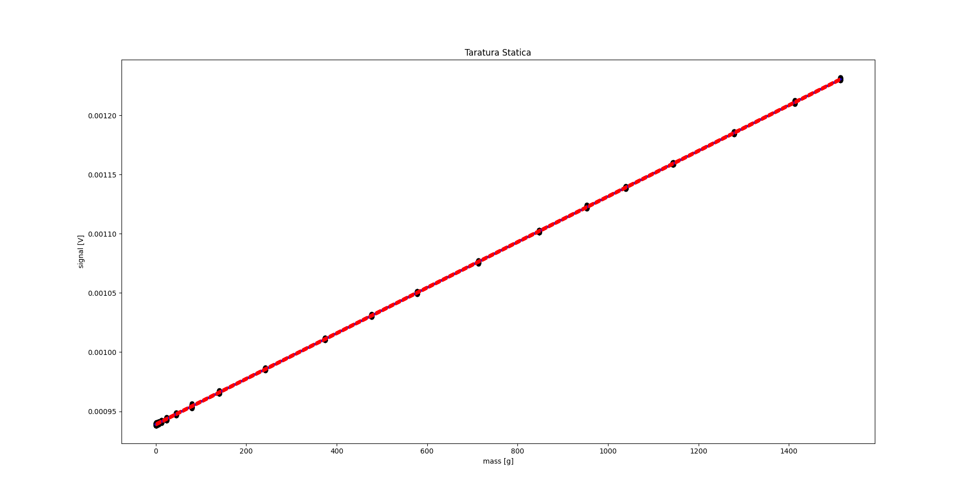
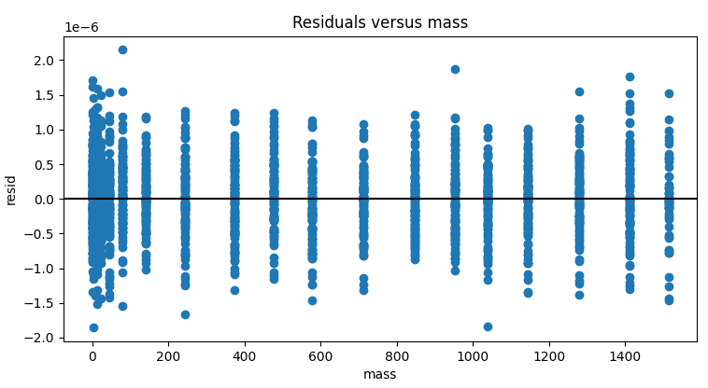
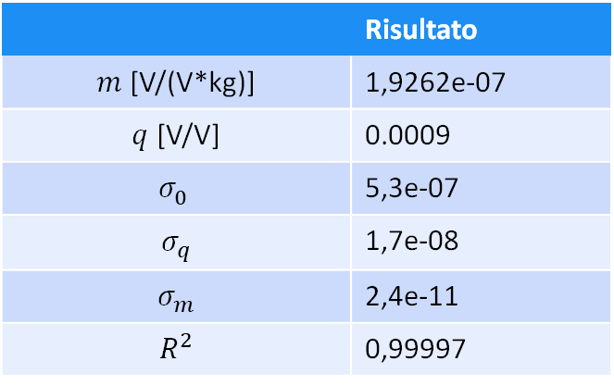

Procedura
Scopo
Caratterizzare il comportamento della cella di carico
Taratura Statica Cella di Carico
Procedura
Utilizzati 20 campioni di massa per coprire il range d’interesse [10g →1500g]. Per ciascun di questi sono stati acquisiti 50 valori di tensione.
Frequenza di acquisizione fissata a 2kHz
L’incertezza associata alla stima della massa di ciascun campione è stata trascurata.
Signal [V/V]
$$y=mx+q$$
 | Risultato
$m$ [V/(V*kg)] | 1,9262e-07
$q$ [V/V] | 0.0009
$$σ_{0}^{ }$$ | 5,3e-07
$$σ_{q}$$ | 1,7e-08
$$σ_{m}$$ | 2,4e-11
$$R^{2}$$ | 0,99997
Mass [g]
Mass [g]
Notes:
(Perché questo numero di campioni?) (La bilancia è precisa o accurata?non è di sicuro precisa e accurata non lo sappiamo)
(perché? Per quelli statici non ci interessa perché il fenomeno che vogliamo osservare è statico e quindi non ci interessa più di tanto la frequenza. Nel caso di quelle dinamiche non possiamo permetterci di utilizzare finestre d altro genere che rovinerebbero i dati acquisiti)

Slide 12
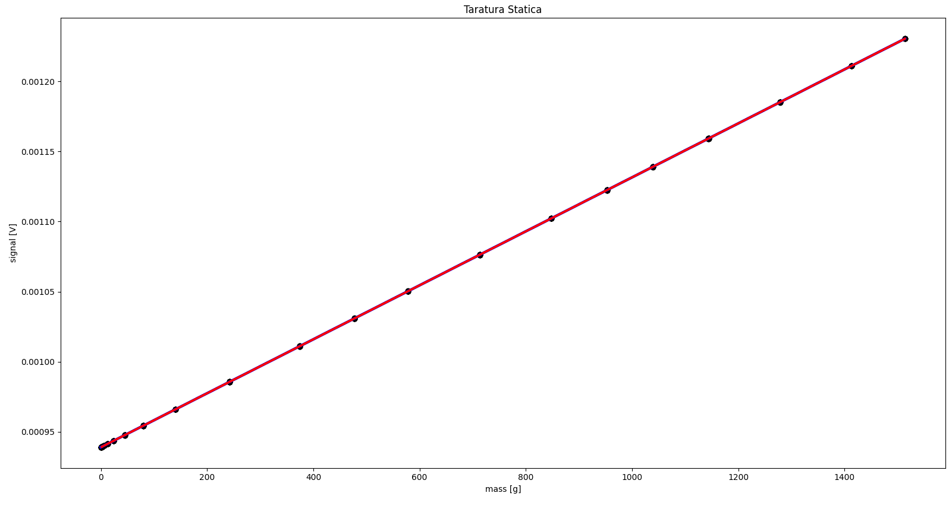
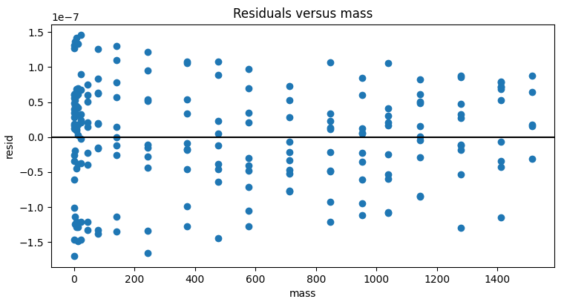
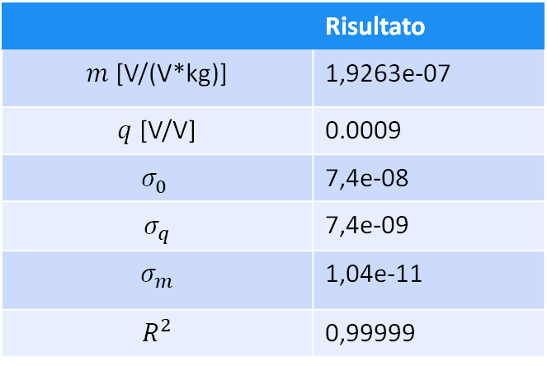
Taratura statica sistema di acquisizione
Variazioni della Procedura
Le acquisizioni sono state eseguite con una finestra d’acquisizione rettangolare di 30 secondi.
Tensione risultante ottenuta come media dei campioni.
L’incertezza associata ai campioni di massa è stata trascurata.
Outliers generati da eventi accidentali sono stati rimossi in fase di acquisizione (deviazione standard < 6*10^-7 V/V).
Signal [V/V]
Signal [V/V]
 | Risultato
$m$ [V/(V*kg)] | 1,9263e-07
$q$ [V/V] | 0.0009
$$σ_{0}^{ }$$ | 7,4e-08
$$σ_{q}$$ | 7,4e-09
$$σ_{m}$$ | 1,04e-11
$$R^{2}$$ | 0,99999
Mass [g]
Mass [g]
Notes:
Le acquisizioni sono state eseguite con una finestra d’acquisizione quadrata di 30 secondi (perché? Per considerare eventuali variazioni all’interno di questo lasso temporale e mediarle fra di loro)

Slide 13
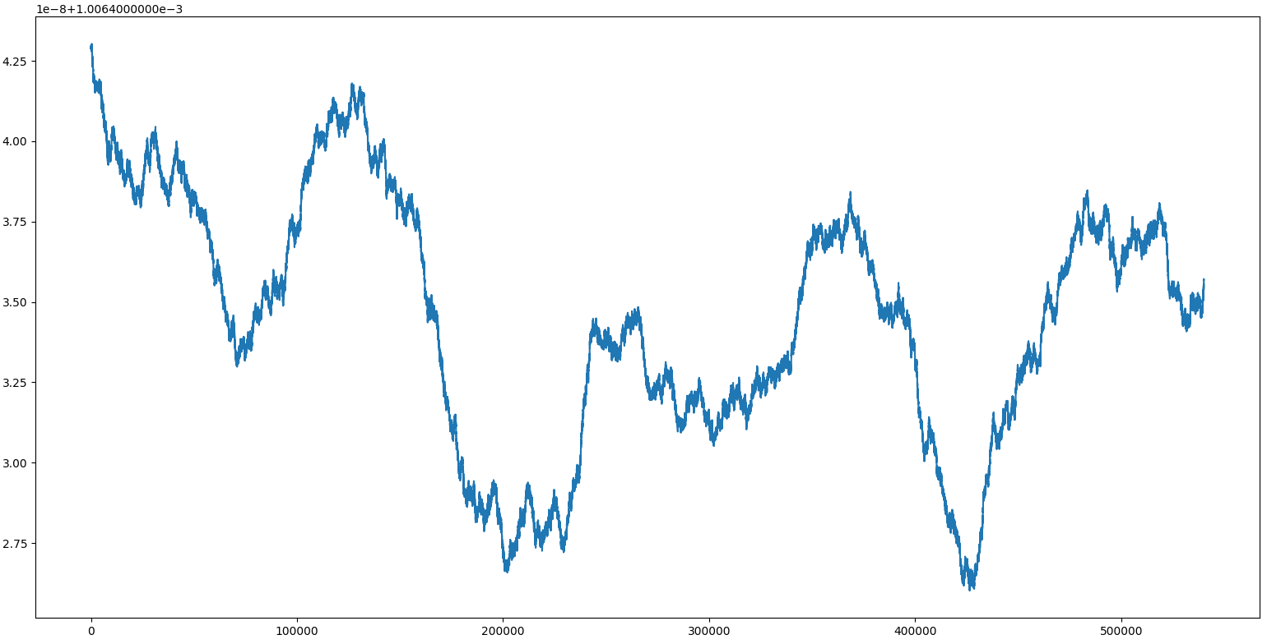
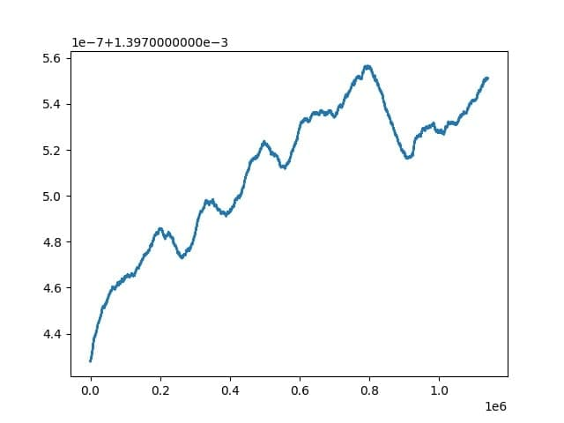
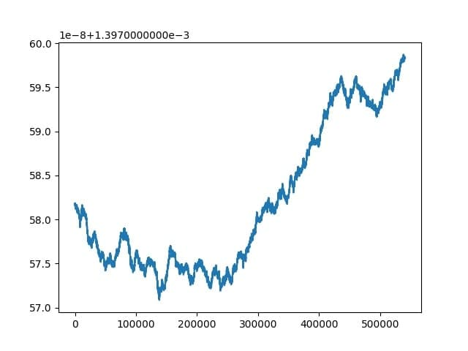
Media
Mobile
30s

Slide 14
Taratutra statica sistema di acquisizione
Signal [V/V]

Slide 15
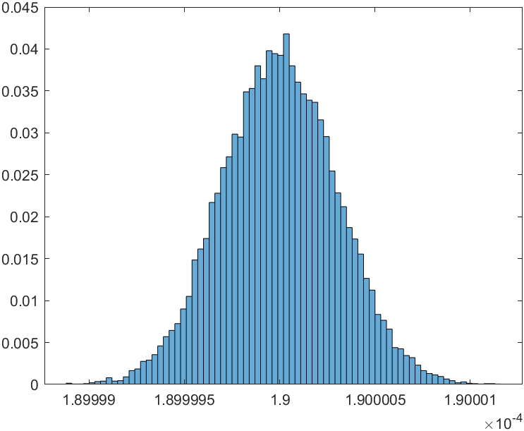
Metodo Monte Carlo
[V/V]
-25 e -3
+25 e -3
[g]

Slide 16
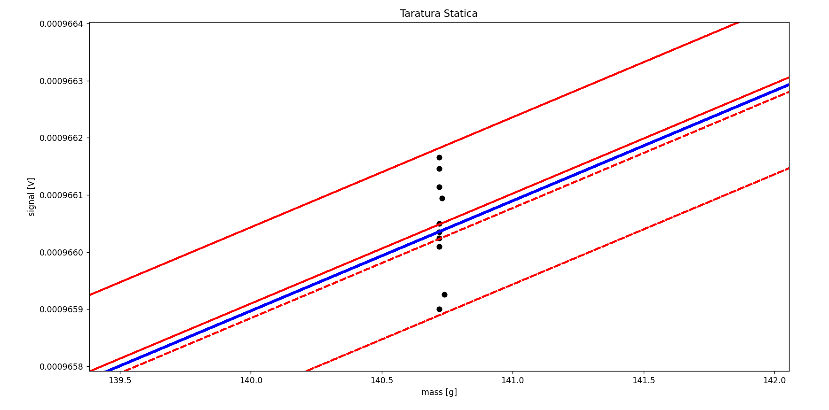
STD ERR. prediction
Signal [V/V]
Signal [V/V]

